Slide 1
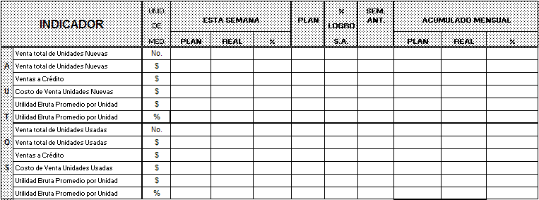
Metas y objetivos
OBJETIVOS DE VENTAS:

